Slide 1
Attention is all you need (NLPS 2017)
2024.07.14
Myeong-Soo Park
Division of AI & Computer Engineering
Notes:
세미나용 발표자료
Division of AI & Computer Engineering – 학부
Department of Computer Science – 대학원

Slide 2
Contents
Introduction
Background
Model Architecture
Results
Conclusion

Slide 3
Introduction
기존 sequence transduction model들은 인코더와 디코더를 포함한 복잡한 RNN 및 CNN 기반 모델 사용
기존의 RNN, LSTM 및 GRU 기반 모델은 입력 시퀀스를 순차적으로 처리
  병렬 처리가 어렵고, 긴 시퀀스를 학습하는 과정에서 문제가 생김
본 논문에서는 Attention을 중심으로 한 Transformer라는 모델을 제안

Slide 4
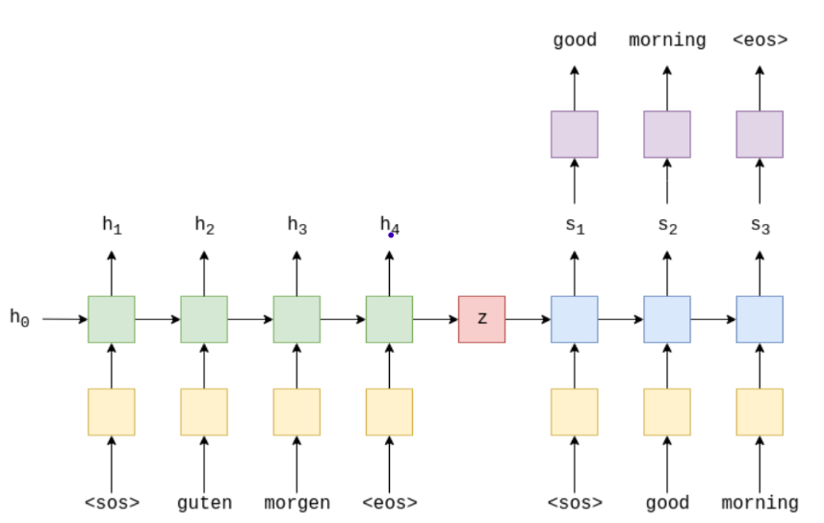
Background
Seq2Seq
  각각의 단어로 구성된 sequence 문장이 입력했을 때 context vector로 변환 후 sequence 문장을 출력
  이전의 hidden state h_{t}값이 다음 데이터의 hidden state h_{t+1}의 정보를 반영
  Context vector가 모든 입력 sequence의 정보를 포함
https://kicarussays.tistory.com/42
Notes:
즉, 한쪽의 sequence에서 다른 한쪽의 sequence를 만들어낸다는 의미에서 seq2seq이라고 부를 수 있음

Slide 5
Background
Seq2Seq 모델의 한계점
  제한된 크기의 context vector v에 입력 문장의 정보를 압축
    Context vector만으로 decoder로 전달하는 정보의 양이 제한 되거나 소실 -> 병목 현상 발생
  Sequence가 길어지는 경우 RNN의 고질적인 문제인 기울기 소실 문제 발생

Slide 6
Background
Attention Mechanism
  하나의 context vector가 모든 문장의 정보를 가지고 있어야 하므로 성능 저하
    입력 문장에서의 hidden state 값 전부를 반영하자!
  기존의 seq2seq의 문제점을 개선하고자 Attention Value를 이용
  Attention Value를 이용해서 encoder의 모든 hidden state의 값을 행렬으로 보존하여 decoder에 이용

Slide 7
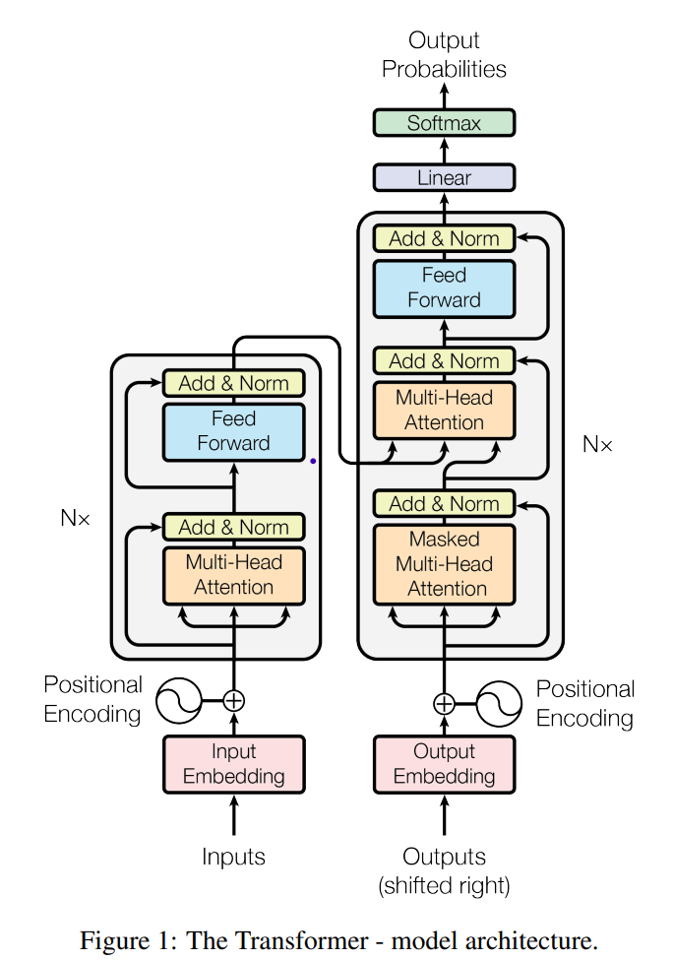
Model Architecture
Overview
  RNN, CNN을 사용하지 않음
    Positional Encoding 사용
  인코더와 디코더로 구성
    Attention 과정을 여러 레이어에 거쳐 반복

Slide 8
Model Architecture
Overview
  Input
  Encoder
  Decoder
  Last output

Slide 9
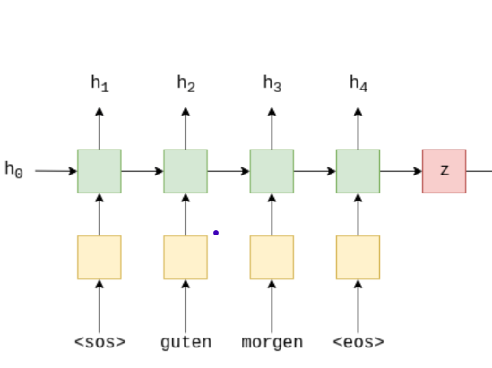
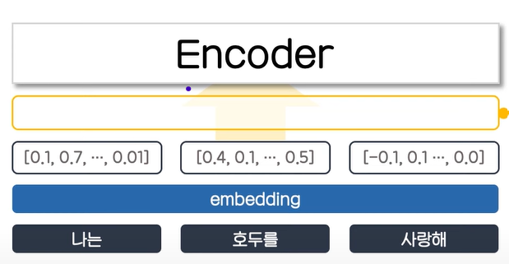
Model Architecture
Seq2Seq VS Transformer
  LSTM과 같은 경우 앞의 연산이 끝나야 뒤의 연산이 진행될 수 있는 sequential한 방식을 채택
  transformer와 같은 경우 입력된 문장을 병렬로 처리하여 더욱 연산을 빠르게 수행
    위치의 정보가 어느정도 들어가는 lstm과 달리 단어의 위치를 알수 없다는 문제가 발생
https://www.youtube.com/watch?v=x_8cp4Vdnak
Notes:
LSTM과 같은 경우 앞의 연산이 끝나야 뒤의 연산이 진행될 수 있는 sequential한 방식을 채택하고 있다. 이러한 경우에 발생하는 문제점은 연산 속도가 매우 느릴 수 있다.
하지만 transformer와 같은 경우 입력된 문장을 병렬로 처리하여 더욱 연산을 빠르게 수행할 수 있다. 하지만 위치의 정보가 어느정도 들어가는 lstm과 달리 단어의 위치를 알수 없다는 문제가 발생합니다. 이를 해결하기 위해 본 논문에서는 Positional Encoding을 제안합니다

Slide 10
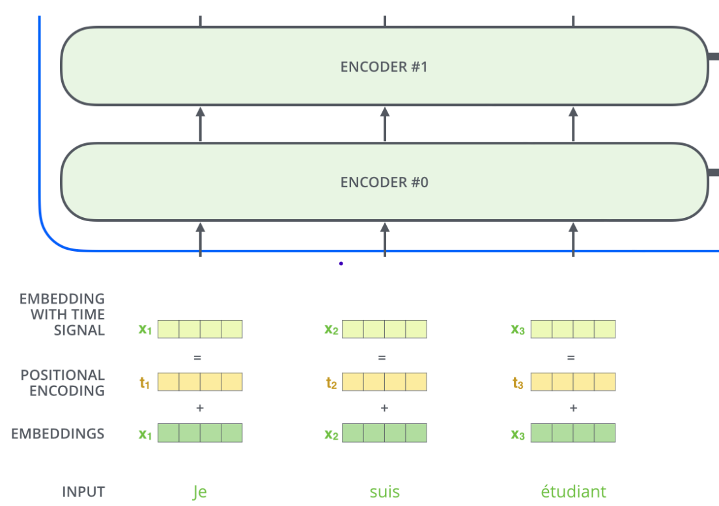
Model Architecture
Positional Encoding
  Dimensional vector로 문장 내 특정 위치 정보를 표현
  각 토큰의 위치마다 유일한 값을 지님
  토큰 간의 거리가 일정한 의미를 지님
  Time step간의 거리가 길이에 따라 달라져야함
https://jalammar.github.io/illustrated-transformer/

Slide 11
Model Architecture
Overview
  Input
  Encoder
  Decoder
  Last output

Slide 12
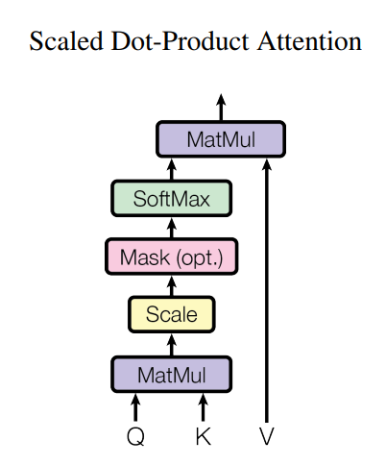
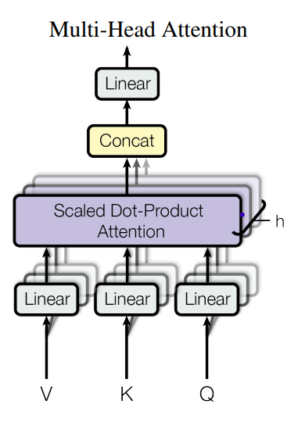
Model Architecture
Multi-head Attention
  Query
    유사도의 주체
  Key
    Query를 기준으로 찾는 대상
  Value
    Key가 가지고 있는 실제 값
Notes:
Matrix multiplication

Slide 13
Model Architecture
Self-Attention
  Attention을 위해 각각의 head마다 Query, Key, Value의 값이 필요함
  문장에서의 단어들의 연관성을 알기 위해서 self-attention을 취함
  Query, Key, Value의 시작 값이 동일
  전체 Key 중 Query에 대해 각 Key들이 지니는 유사도를 계산
    계산의 결과는 결국 Query와 가장 관련이 깊은 Key의 Value 위주로 모든 값을 가져오는 것에 해당

Slide 14
Model Architecture
W(Query)
Query
Scaled Dot-Product Attention
I
love
you
W(Key)
Key
I
I
love
love
you
you
W(Value)
Value
I
love
you

Slide 15
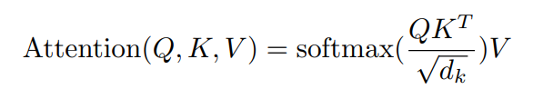
Model Architecture
Attention Score
  하나의 토큰이 다음 토큰과 가지는 유사도
Key(K^{T})
Query(Q)
I love you
I
0.5 | 0.1 | 0.2 | 0.5
I
0.7 | 0.2 | 0.1
X
love
love
you
you

Slide 16

Model Architecture
Attention Score에 $\sqrt{dk}$ $를$ 나눈 값을 softmax 함수에 적용
  d_{k}값이 큰 경우 내적값이 커짐에 따라 특정 softmax값(가중치)이 1에 근사되면서, 기울기가 소실됨
  학습이 잘 되도록 하기 위해 d_{k} 로 scaling
I love you
I love you
I love you
I
0.7 | 0.2 | 0.1
I
0.35 | 0.1 | 0.05
I
0.87 | 0.08 | 0.05
love
love
love
you
you
you

Slide 17
Model Architecture
Attention Weights에 Value를 내적
  Input과 동일한 크기의 tensor가 나옴
I love you
Value(V)
Attention(Q,K,V)
I
0.87 | 0.08 | 0.05
X
love
you

Slide 18
Model Architecture
Mask (opt.)
  문장을 임베딩 벡터로 표현할 때 나머지 차원에 대해 padding 수행
  0값을 -1e9과 같이 큰 음수로 곱해서 softmax시 0값이 나오도록 함
  Padding과 같은 경우 loss계산에 참여 X
  특정 단어를 무시하고자 하는 경우에도 사용
I love you <pad>
Query(Q)
Key(K^{T})
I
 |  |  | 0
I
0
0
0
0
love
 |  |  | 0
love
X
you
 |  |  | 0
you
<pad>
0 | 0 | 0 | 0
<pad>
0 | 0 | 0 | 0

Slide 19
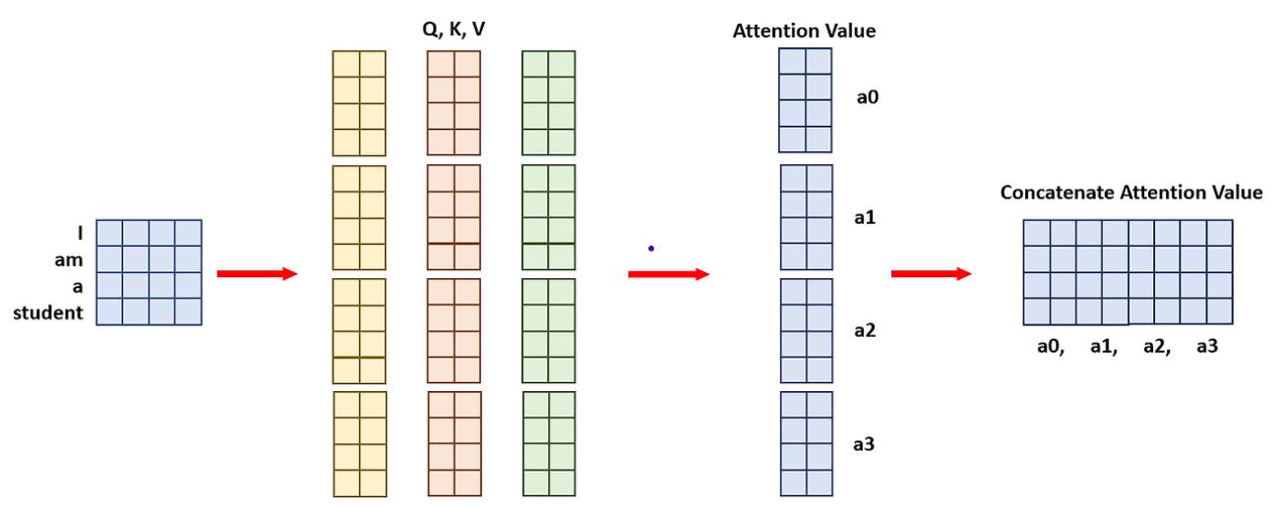
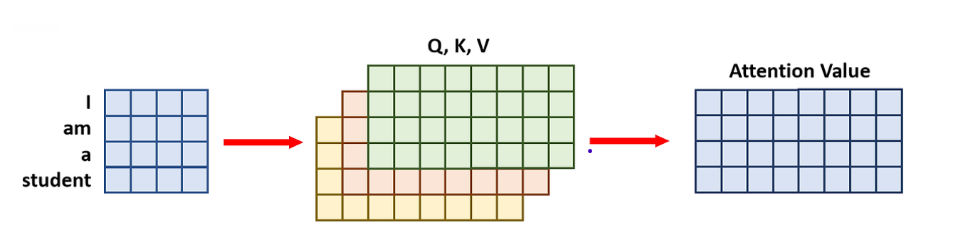
Model Architecture
Multi-head attention
  일반적인 Attention은 [4x4]*[4x8]=[4x8]를 도출
  Multi-head Attention의 경우 Q,K,V를 4등분하여 각 연산 수행 후 concat
https://codingopera.tistory.com/44

Slide 20
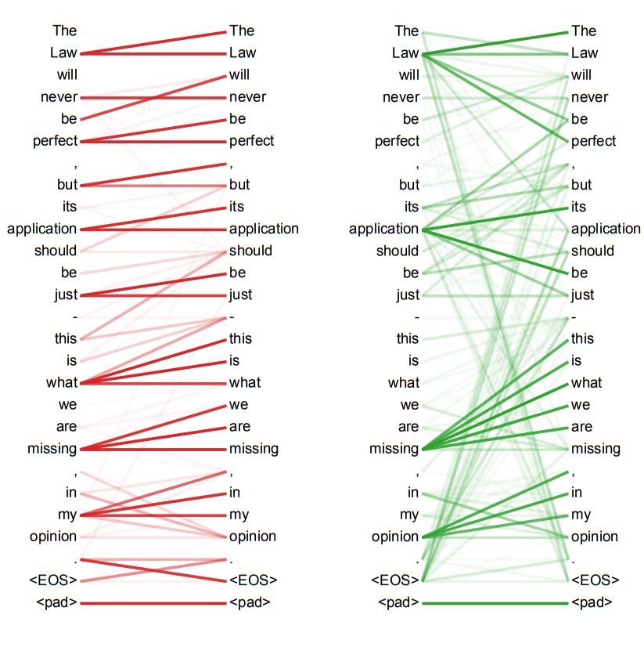
Model Architecture
Attention head별로 다양한 task를 수행할 수 있도록 학습
  여러 개의 head가 있는 경우 모델은 여러 측면에 초점을 맞춤
  입력 벡터가 클 경우 softmax과정에서 큰 값들이 반영이 잘 안됨
Notes:
주어-동사 , 인접한 형용사와의 상호작용

Slide 21
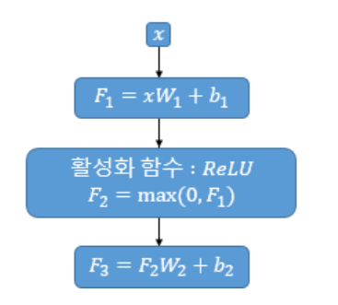
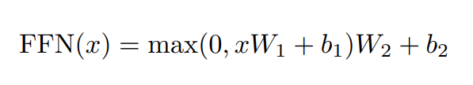
Model Architecture
FFN (Feed-Forward Networks)
  X는 Multi-head attention결과로 나온 행렬을 의미
  서로 다른 head에서 나온 독립적인 Multi-head attention 결과를 process
https://wikidocs.net/31379

Slide 22
Model Architecture
Add & Norm Layer
  Residual Connection
    입력 값이 주어졌을 때 self-Attention의 결과를 더함
    초기 모델의 수렴 속도를 높임
  Layer Normalization
    입력 값의 평균과 분산을 이용해 각 층의 출력을 정규화
    레이어 값이 크게 변화하는 것을 방지해 속도를 높이는 역할

Slide 23
Model Architecture
Mask
  디코더가 순차적으로 학습 및 예측을 하는 과정이 필요한데 모든 단어의 attention 정보를 사용하면 미래의 정보를 알 수 있음
  이를 방지하고자 masked multi-head attention을 적용
    i번째 이후의 토큰들은 참조하지 못하도록 masking하여 attention 계산에서 제외
I am a boy
I
 |  | 0 | 0
am
 |  |  | 0
a
boy

Slide 24
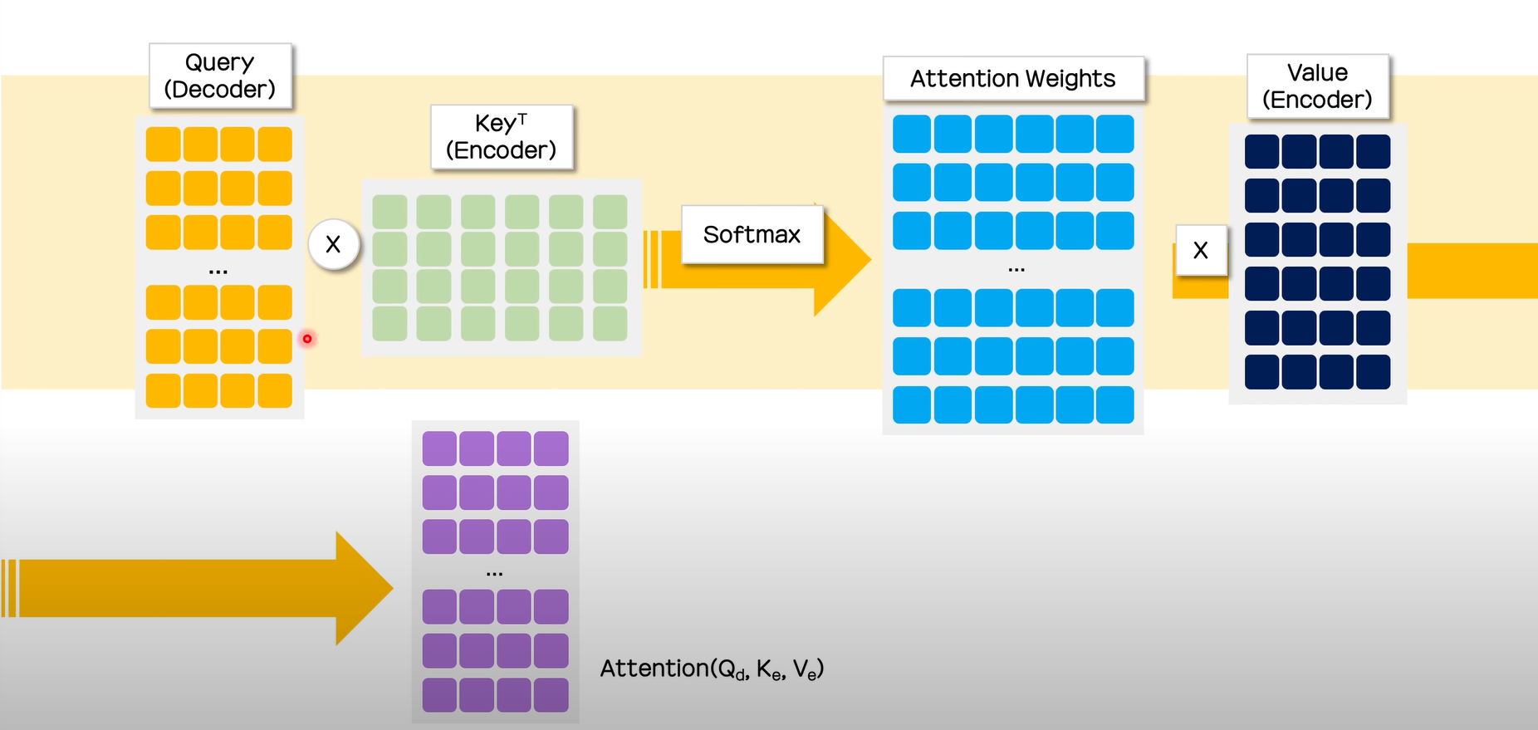
Model Architecture
Encoder – Decoder Attention
  Encoder Attention과 구조는 동일
  Query는 디코더, Key와 Value의 인코더의 값을 사용
  Self가 아닌 Multi-head Attention 사용
    이미 self-attention이 이루어졌기 때문에 불필요한 계산 방지
https://www.youtube.com/watch?v=x_8cp4Vdnak

Slide 25
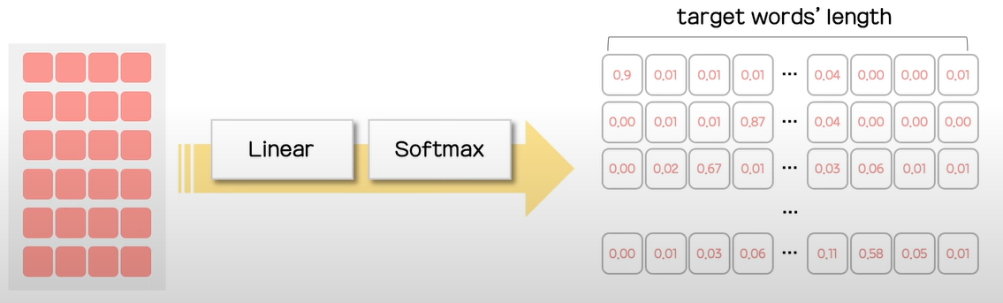
Model Architecture
Last Layer
  인코더와 디코더를 거친 결과물을 예측에 사용
  최종 결과물을 FC layer에 넣고 softmax 적용
  실제 레이블과의 cross entropy를 계산하여 loss 산출 및 학습
https://www.youtube.com/watch?v=x_8cp4Vdnak

Slide 26
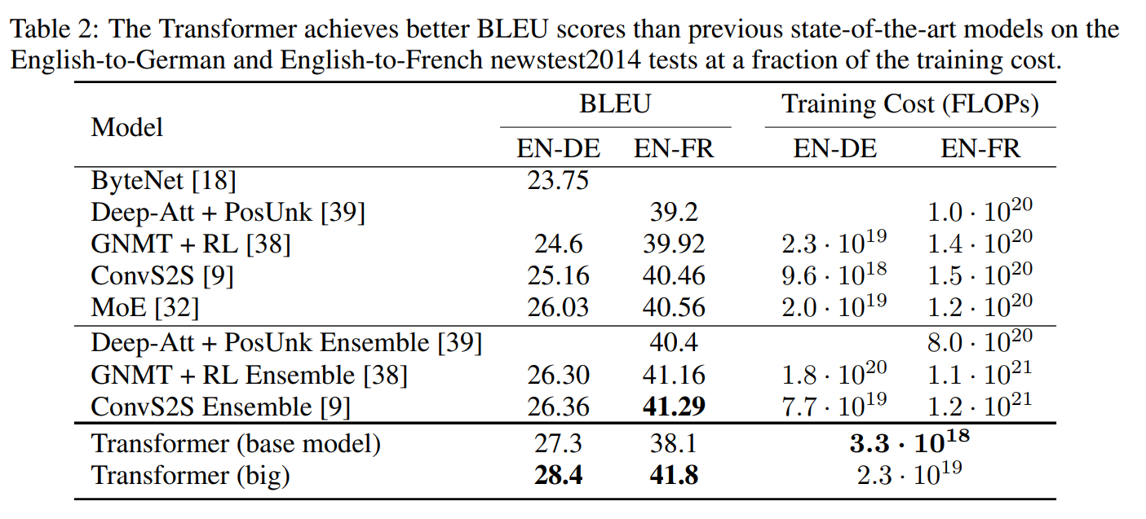
Results
영어-독일어, 영어-프랑스어 번역 task에서 기존 SOTA 대비 좋은 성능, 낮은 학습 비용을 달성

Slide 27
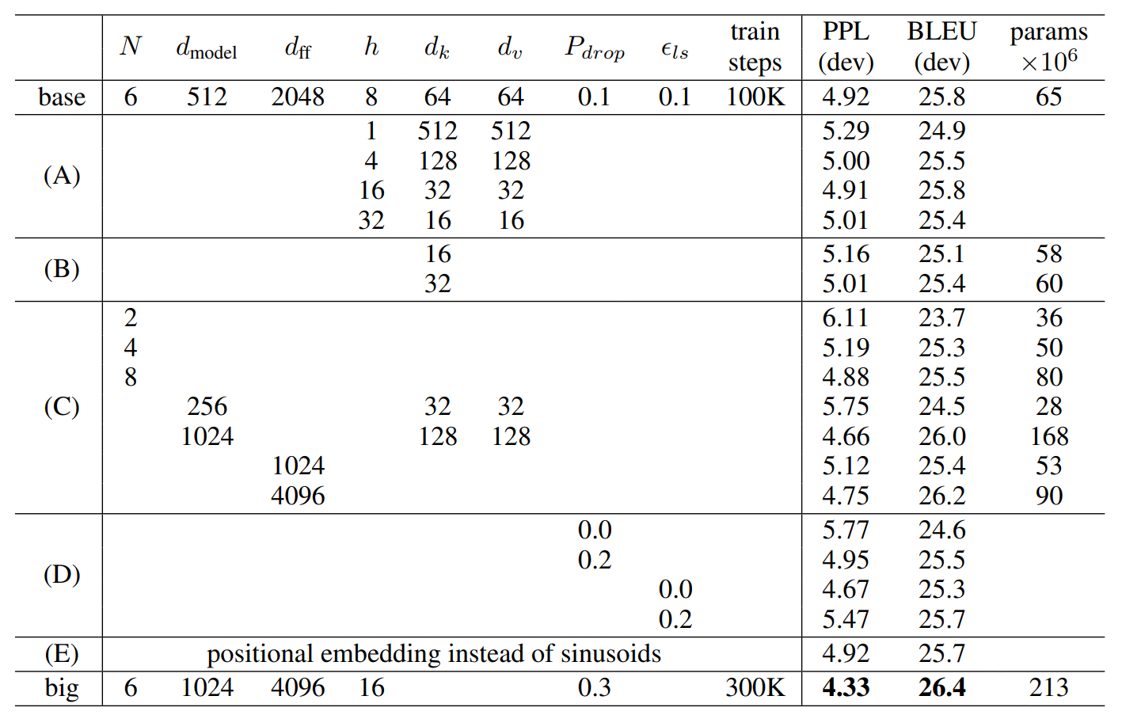
Results
다양한 Hyperparameter 존재
  Head가 많은 경우 성능 향상, 지나치게 많을 경우 오히려 성능 하락
  Key의 크기를 줄이면 성능이 하락
  모델 크기가 클수록 성능 향상
  Drop-out과 Label Smoothing이 성능개선에 효과적

Slide 28
Conclusion
기존 논문과 다르게 전적으로 Attention mechanism만 사용
Recurrent layer을 제거하여 병렬 처리를 통해 학습 속도 및 성능을 개선함
WMT 2014 영어-독일어, 영어 프랑스어 번역 작업에서 기존 task 대비 높은 성능을 보임
향후 연구를 통해 기계 번역 뿐만 아니라 다른 task에서도 적용할 계획을 가짐

